Slide 1
RNN
(Recurrent Neural Network)

Slide 2
DNN vs. RNNs
RNNs
The Problem of Long-Term Dependencise
LSTM

Slide 3
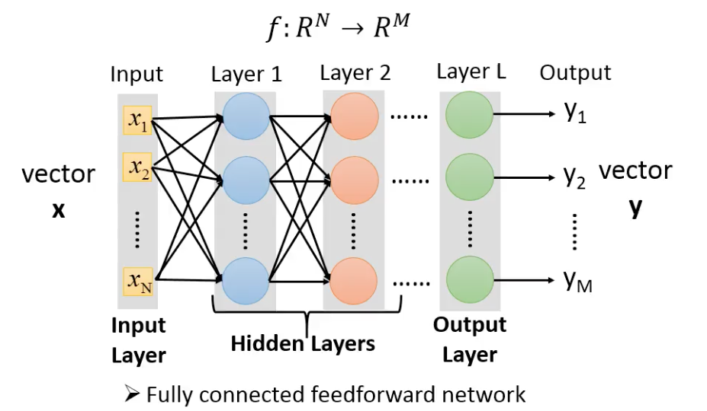
DNN

Slide 4
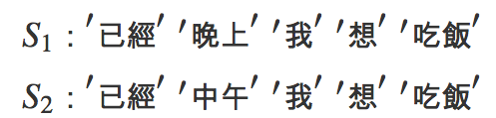





DNN
？

Slide 5


DNN：
X
RNN：
t

Slide 6


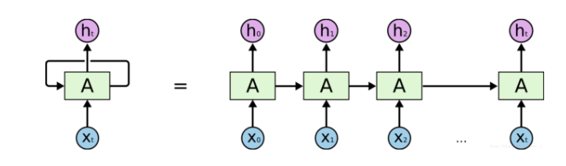







RNNs
Imagine RNNs as combination of multiple DNN
Time steps:
Notes:
g(),f(): activation function
U,V,W: weight matrix
st: layer output

Slide 7
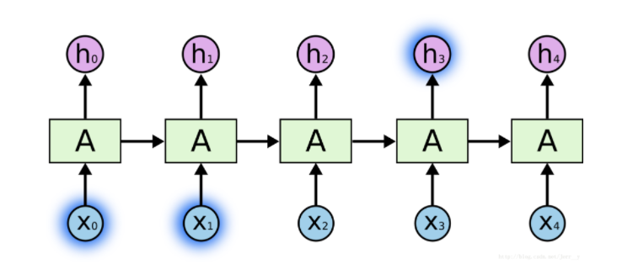
Short-Term Dependencies
Short-Term

Slide 8
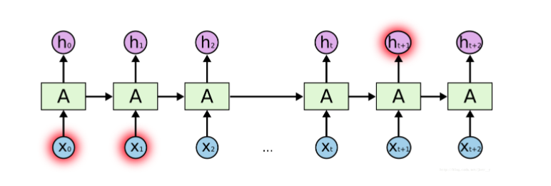
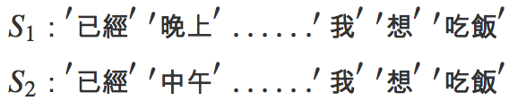
The Problem of Long-Term Dependencise
Long-Term

Slide 9











Cause：Gradient Vanishing (Exploding)
Notes:
For DNNs

Slide 10



Backpropagation (BP)

Slide 11
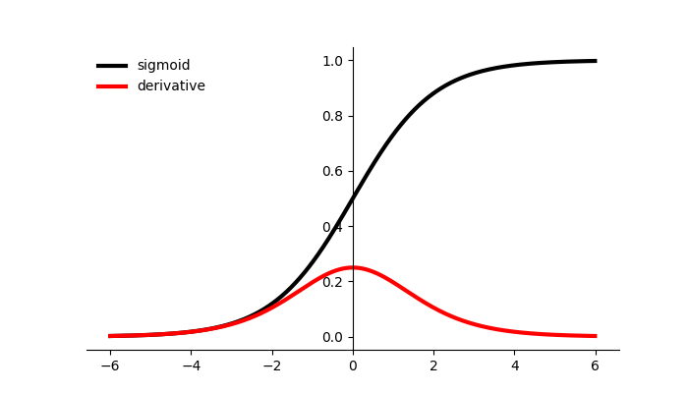



Slide 12





One Derivative Term
Two Derivative Terms

Slide 13




Cause：Gradient Vanishing (Exploding)
Gradient Exploding
Gradient Vanishing
(Backpropagation Through Time)
Notes:
For RNNs,ht由前面x0~xt所影響, 就是為什麼RNNs可以往前看任意個input的原因

Slide 14
Long Short-Term Memory (LSTM)

Slide 15
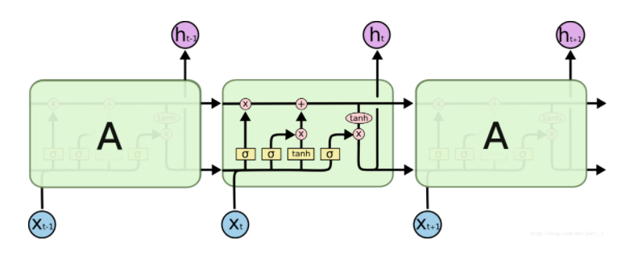
Long Short-Term Memory (LSTM)
Forget gate
Input gate
Output gate

Slide 16
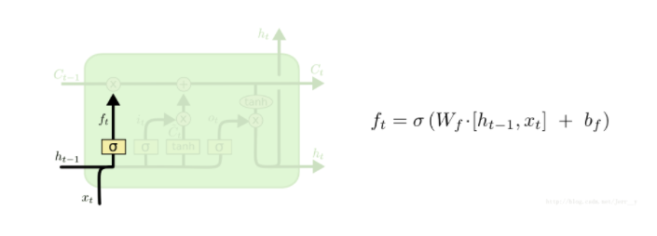




Forget gate
Forget ratio

Slide 17
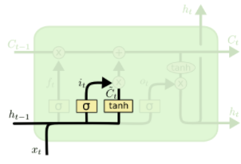



Input gate
Input ratio

Slide 18
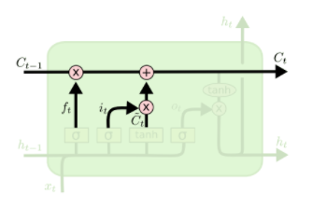

Forget gate
Input gate

Slide 19
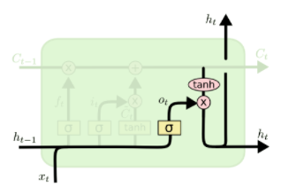


Output gate
Output ratio
Notes:
forget gate與input gate決定了保存在cell裡面的值，output則是決定cell的輸出

Slide 20
Why Gradient Vanishing ?
RNNs：
LSTMs：
No gradient vanishing.
(If forget gate is opened.)
Notes:
在RNNs中，每次保存在cell裡面的s都一定會被覆蓋掉，也就是說每當我前進一個Time step，cell裡的值就會被更新一次
可是在LSTMs中，第一個Term決定上一個時間點的output要忘記多少，第二個Term決定這一個時間點的input要記得多少
兩個Term之間是相加的，所以說假設如果這一個時間點t的Input是我不需要的，這個i_t就能夠是0，那麼我就forget這個時間點的Input
cell裡面保存的就是我上一個時間點的cell裡面的值，除非forget要把cell裡面的值洗掉

Slide 21
Next...
Backpropagation Through Time(BPTT)
Markov Chain

